Slide 1
Tìm hiểu về graphic
Bài 6
Notes:
Updated July 19, 2019
Updated entire slide deck to 16x9 format

Slide 2
Các chủ đề được đề cập
Tìm hiểu về graphic
Thêm graphic vào view
Áp dụng thuộc tính cho graphic
Sử dụng các biểu tượng để hiển thị graphic

Slide 3
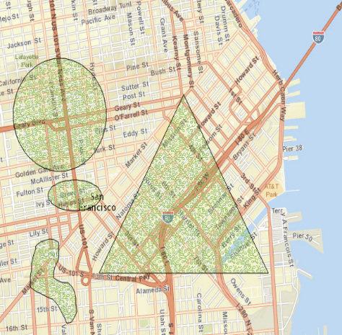
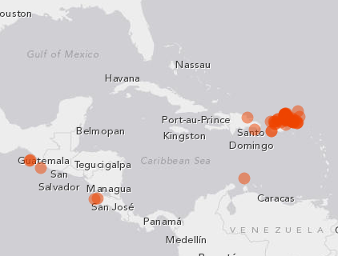
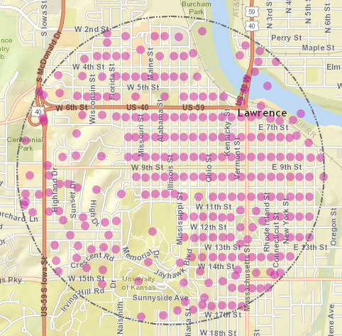
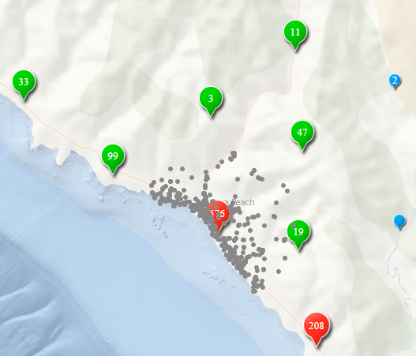
Tìm hiểu về graphics
Khi nào cần hiển thị graphics trên bản đồ?
Người dùng vẽ đánh dấu
Hiển thị dữ liệu thời gian thực
Biểu thị các đối tượng được chọn
Hiển thị kết quả xử lý

Slide 4
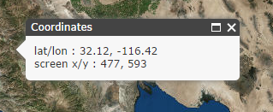

Tìm hiểu về graphics
Shape | Name
"point" | Incident A
"point" | Incident B
Graphic
Attributes
InfoTemplate
Geometry
Symbol

Slide 5




Tìm hiểu về symbols
SimpleMarkerSymbol
PictureMarkerSymbol
SimpleLineSymbol
SimpleFillSymbol
TextSymbol

Slide 6
Thêm graphic vào một view
2
var point = {
type: "point",
longitude: -49.97,
latitude: 41.73
};
var markerSymbol = {
type: "simple-marker",
color: [226, 119, 40],
outline: {
color: [255, 255, 255],
width: 2
}
};
1
4
view.graphics.add(pointGraphic);
3
var pointGraphic = new Graphic({
geometry: point,
symbol: markerSymbol
});

Slide 7
Thêm graphic vào một GraphicsLayer
Những module nào được hàm require tải vào ứng dụng web?
Trong khối mã cho hàm callback, các bước để thêm một graphic vào bản đồ sử dụng GraphicLayer là gì?
Đối tượng graphic được gán cho đối tượng GraphichLayer như thế nào?

Slide 8
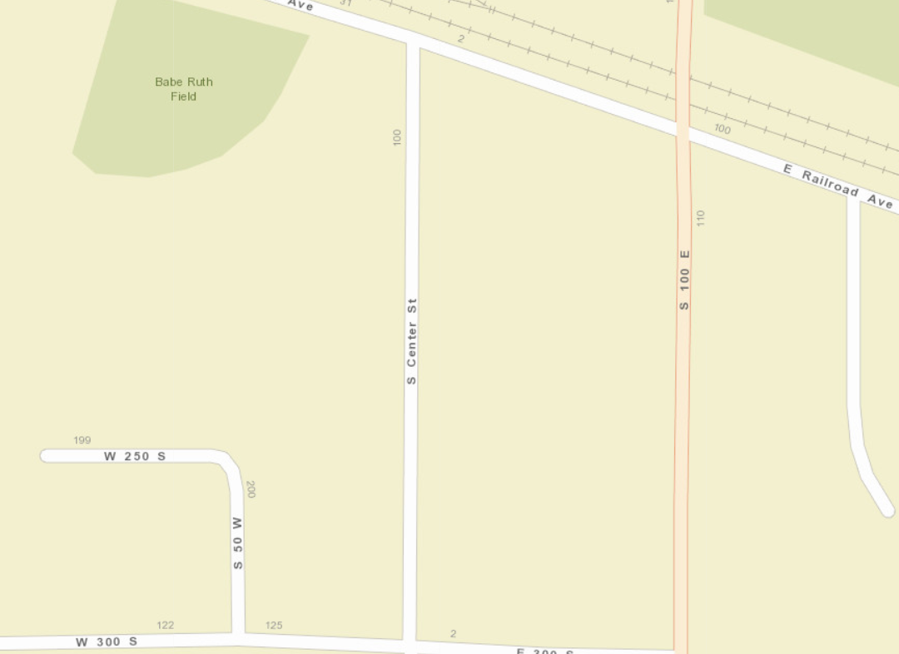
Gán thuộc tính cho graphic
Address: 195 S Center
Value: 75,000
Address: 195 S Center
Tax: 1100
Value: 75,000
Tax: 1100
Attributes
Graphic

Slide 9
Gán thuộc tính cho graphic
<h1>Homes</h1>
<p>Address: {Address} </p>
<p>Value: {Value} </p>
<p>Tax: {Tax} </p>
PopupTemplate
Homes
Address: 195 S Center
Value: 75,000
Address: 195 S Center
Tax: 1100
Value: 75,000
Tax: 1100
Attributes
Graphic
GraphicsLayer

Slide 10
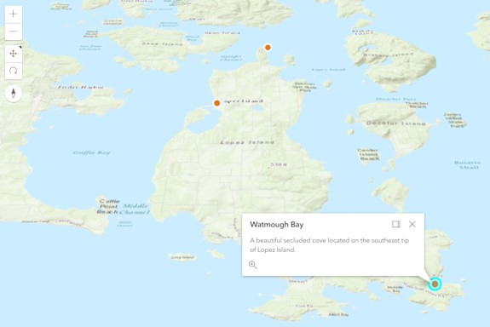
Áp dụng các thuộc tính

Slide 11
Bài tập
Tạo một công cụ vẽ drawing
Tạo graphic điểm, đường và đa giác
Áp dụng ký hiệu cho graphic
Gán thuộc tính cho graphic
Cấu hình một pup-up để hiển thị thuộc tính của graphic
3
2
1
STEP
STEP
Áp dụng thuộc tính cho một GraphicLayer
STEP
Áp dụng graphic đường và đa giác cho một GraphicLayer
Áp dụng một graphic điểm cho một GraphicLayer

Slide 13
Adding graphics using the Sketch widget
var sketch = new Sketch({
view: view,
layer: graphicsLayer
}
1
view.ui.add(sketch, "top-right");
2

